Slide 1
ЕКОЛОГІЧНІ ТОВАРИ: ВМІННЯ ОБРАТИ

Slide 2
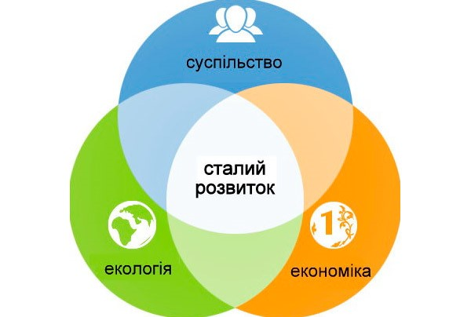
Екологічна країна - з чого все починалось…

Slide 3
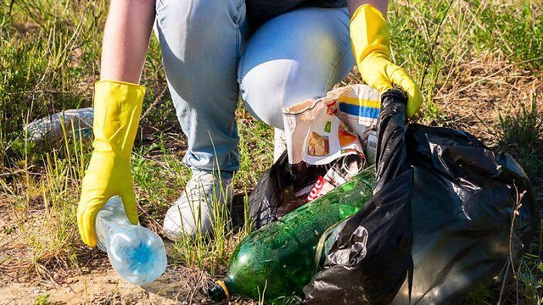
Екоактивізм в Україні: почни з себе
“Треба мінятися самим, не варто чекати цього від інших”

Slide 4
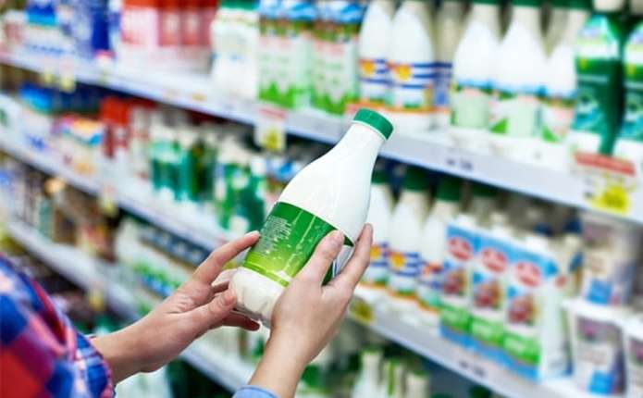
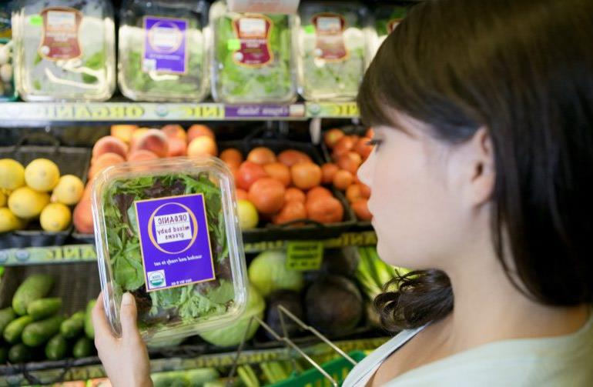
Як розібратися в безлічі зелених етикеток?

Slide 9
Органічні продукти – правда та брехня

Slide 10
ГМО: що - правда, а що - брехня?

Slide 11
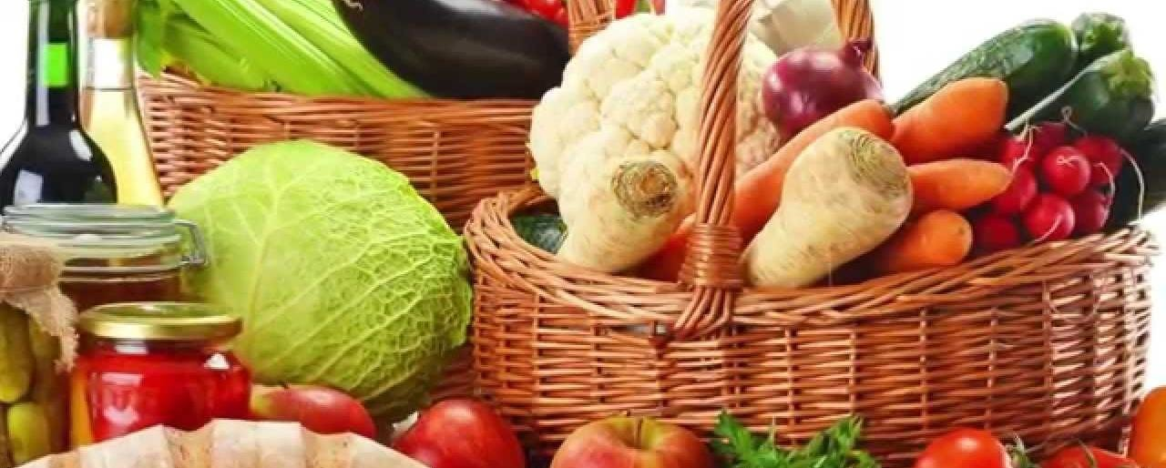
Що «приховують» ранні овочі і як уберегти себе від надмірної кількості нітратів

Slide 12
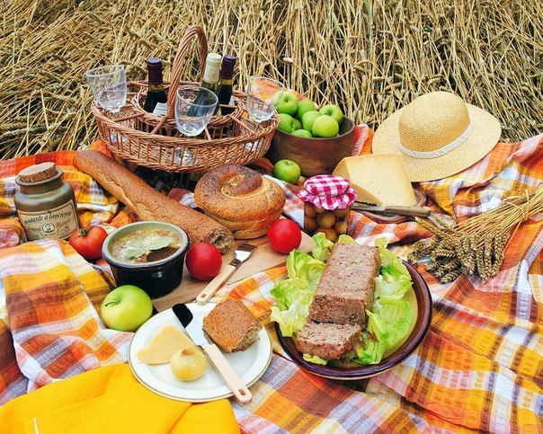
Здорова їжа – зробіть природний вибір

Slide 13
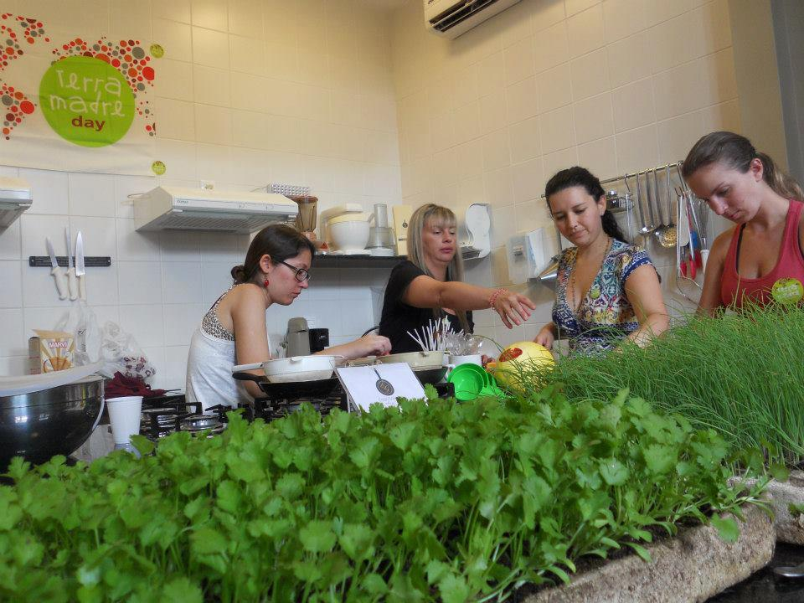
SlowFood (СлоуФуд): смачно, чисто, чесно

Slide 14
Українські органічні продукти: новації закону у сфері органіки

Slide 15
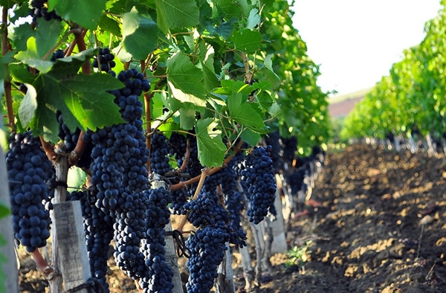
Органічне виноградарство – нове це добре забуте старе

Slide 16
Чи нешкідлива ваша косметика: що приховують етикетки?
Небезпечні інгредієнти в косметиці

Slide 17
Віддай перевагу - натуральності, екологічності, якості

Slide 18
Які небезпеки приховує побутова хімія?
«Широко простягає хімія руки свої в справи людські»
М. В. Ломоносов

Slide 19
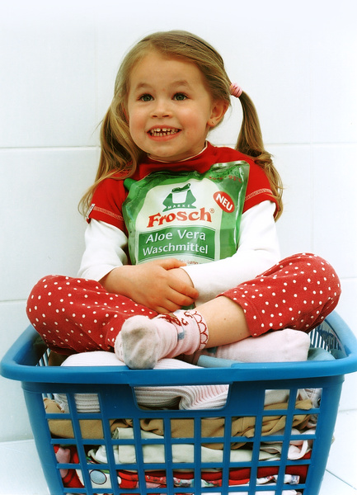
Чистота – без ризику для здоров’я

Slide 20
Екологічний автошлях України

Slide 21
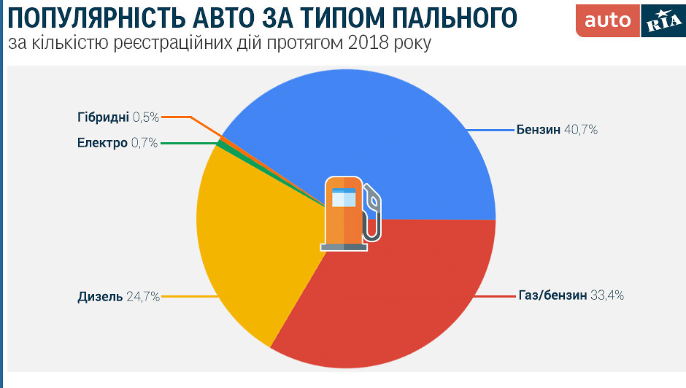
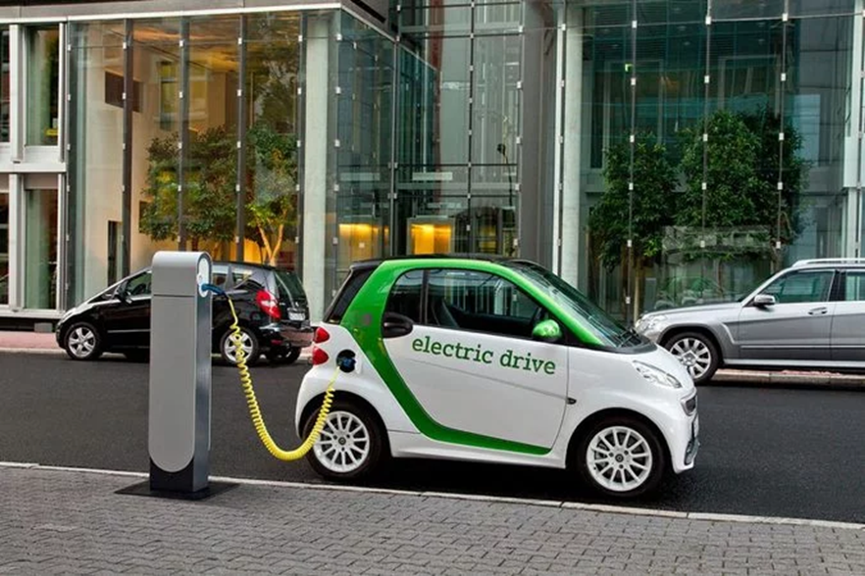
Яким авто віддають перевагу покупці в Україні

Slide 22
Як досягти мінімуму впливу на навколишнє середовище і здоров’я при будівництві і обробці споруд

Slide 23
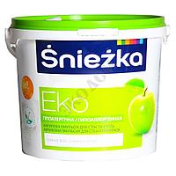
Наскільки екологічніо чисті і нешкідливі для навколишнього середовища та здоров’я сучасні будівельні матеріали?

Slide 24
Чи готові ви обирати екологічно чисті товари?

